Slide 1

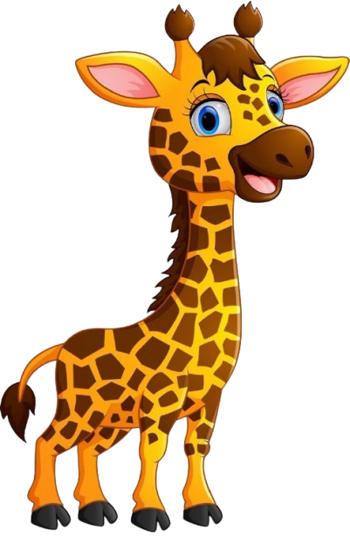

TRƯỜNG MÂM NON ĐẠI BẢN
LỚP: 5A2
HOẠT ĐỘNG: TÌM HIỂU VỀ MỘT SỐ CON VẬT SỐNG TRONG RỪNG
CHỦ ĐỀ: THẾ GIỚI ĐỘNG VẬT

Slide 2

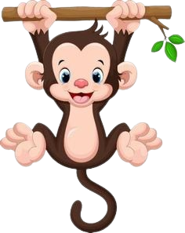

Hoạt động 2
NỘI DUNG- TRÒ CHUYỆN – TÌM HIỂU VỀ CÁC CON VẬT SỐNG TRONG RỪNG

Slide 3

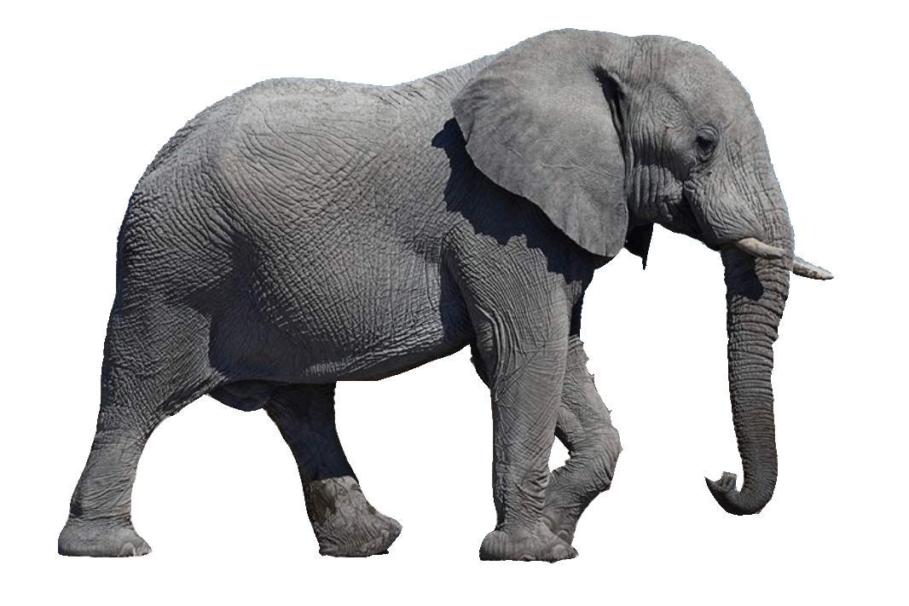
Con voi

Slide 4
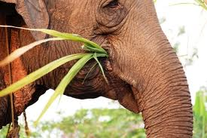

Slide 5
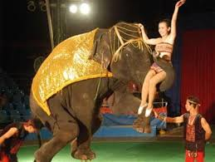

Slide 6
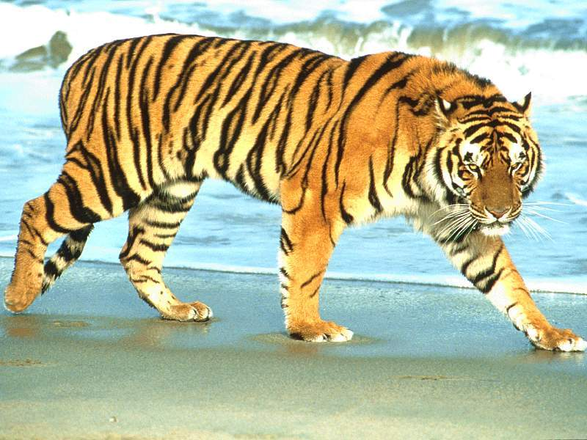
Con hổ

Slide 7
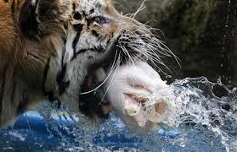

Slide 8
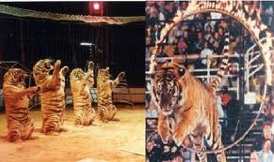

Slide 9
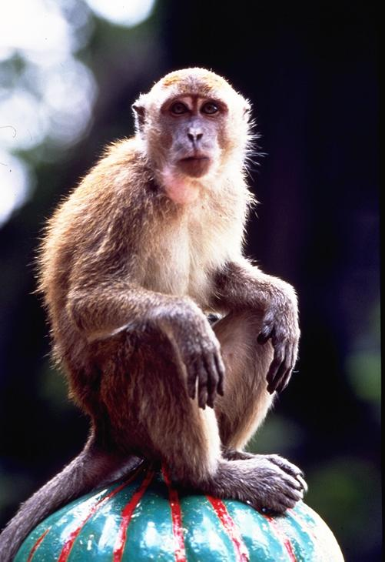
Con khỉ

Slide 10
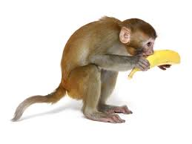

Slide 11
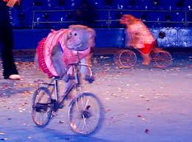

Slide 12
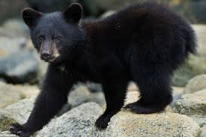
Con gấu

Slide 13
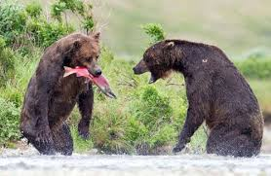

Slide 14
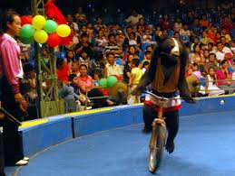

Slide 15

So sánh
Sự giống và khác nhau của voi – khỉ

Slide 16
Giống nhau

Slide 17
Voi to,chậm chạp ,ăn mía
Khỉ nhỏ bé,nhanh nhẹn,ăn chuối
Khỉ không có vòi,không có ngà
Có vòi dài,và có ngà
Khác nhau

Slide 18



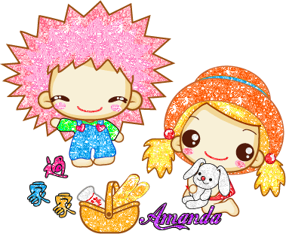
So sánh
Sự giống và khác nhau của Gấu – hổ

Slide 19
Giống nhau

Slide 20
Gấu to,châm chạp,lông màu đen,đuôi ngắn
Hổ lông vằn,có ria,đuôi dài
Khác nhau

Slide 21
Mở rộng

Slide 22
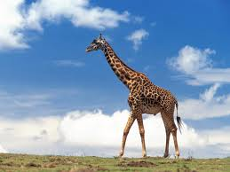
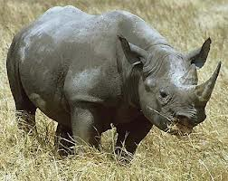

Slide 23
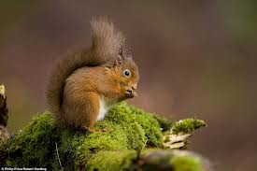


Slide 24


HĐ3: Kết thúc
Vận động theo nhạc bài hát

